Slide 1
Airsim 无人机仿真框架介绍
余兴林 2022.03.29

Slide 2
Summary
1 什么是Airsim
2 Airsim API
3 Airsim Demo
4 Airsim 前景
5 如何学习Airsim

Slide 3
1 什么是Airsim
Airsim
AirSim是建立在虚幻引擎(Unreal Engine)上的用于无人机，无人车和其他机器人的模拟仿真器。
Airsim是开源的，跨平台的，并支持软件在环和硬件在环仿真。支持与PX4 或者ArduPilot连接, 提供物理和视觉逼真的模拟。
Airsim是作为一个虚幻插件开发的，可以简单地放入任何虚幻环境。
微软的目标是将AirSim开发成一个人工智能研究平台，以试验深度学习、计算机视觉和强化学习算法在自动驾驶汽车上的应用。为此，AirSim还公开api，以独立于平台的方式提取数据或控制机器人。

Slide 4
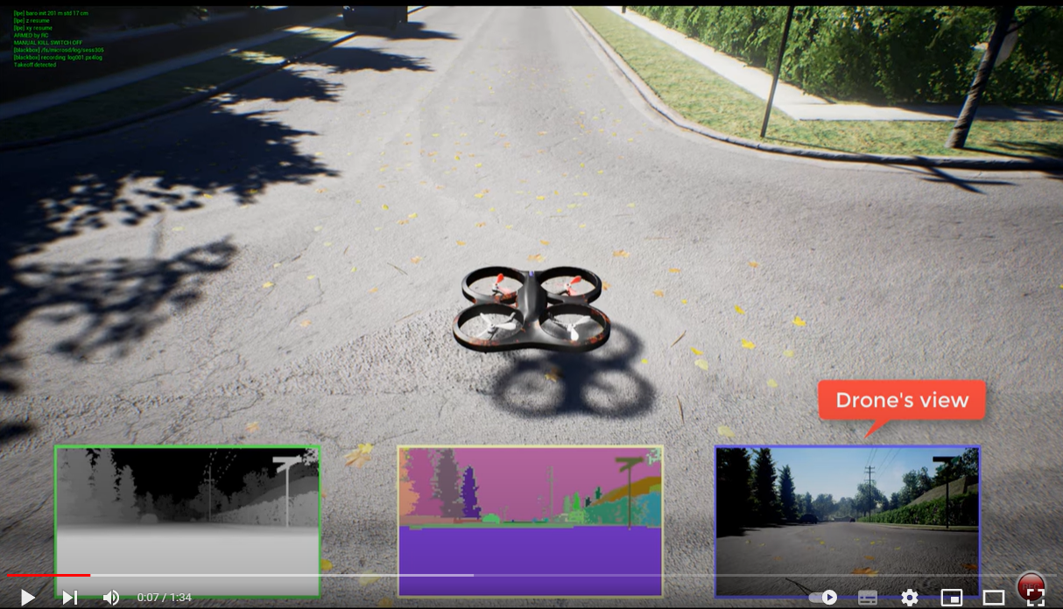
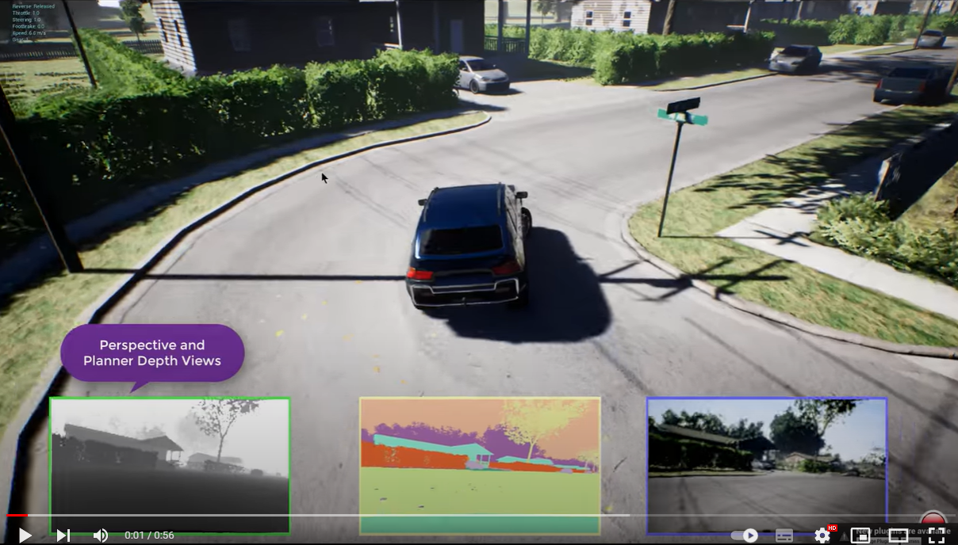
1 什么是Airsim
Demo Show
Home - AirSim (microsoft.github.io)
无人机Demo
无人车Demo

Slide 5
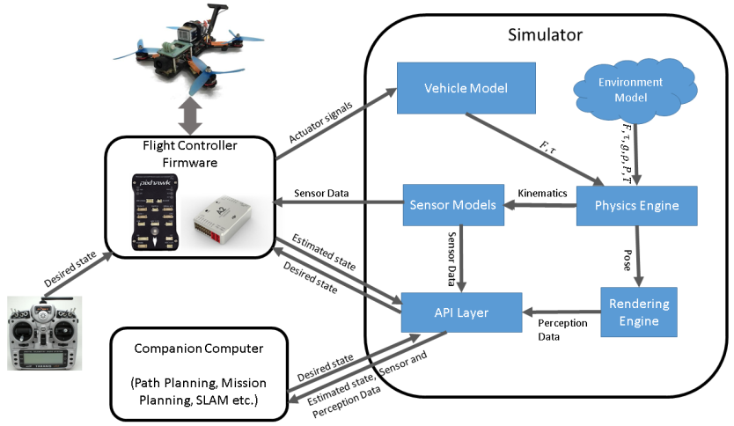
1 什么是Airsim
Airsim官方论文
AirSim: High-Fidelity Visual and Physical Simulation for Autonomous Vehicles

Slide 6
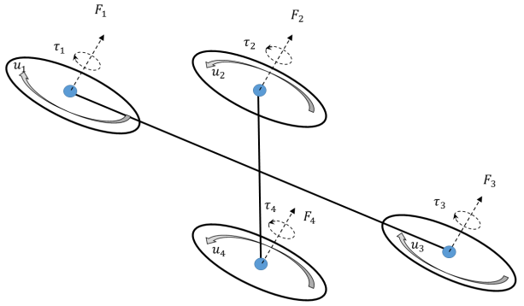
1 什么是Airsim
Airsim官方论文
AirSim: High-Fidelity Visual and Physical Simulation for Autonomous Vehicles

Slide 7
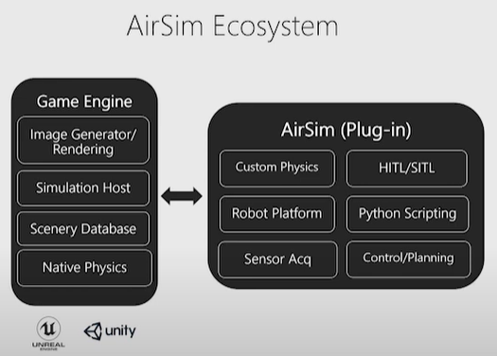
1 什么是Airsim
Airsim和Unreal Engine

Slide 8
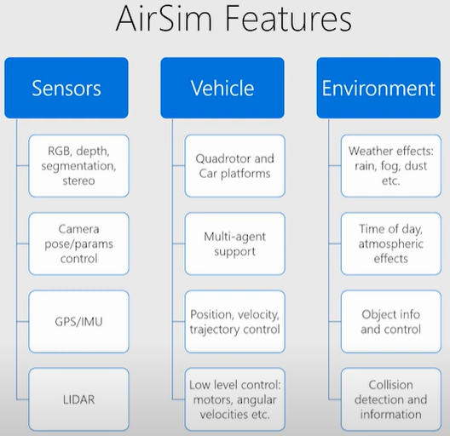
1 什么是Airsim
Airsim Features

Slide 9
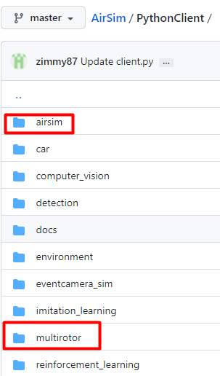
2 Airsim API
1 PythonClient
AirSim/PythonClient at master · microsoft/AirSim (github.com)

Slide 10
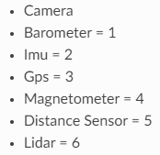
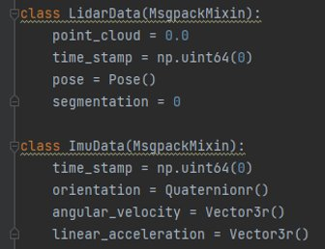
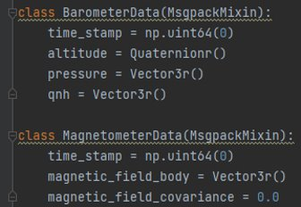
2 Airsim API
1 传感器
雷达 和 IMU
气压计 和 磁力计

Slide 11
2 Airsim API
2 相机
Number | Car | Multirotor
0 | front_center | front_center
1 | front_right | front_right
2 | front_left | front_left
3 | Fpv(driver's head position in the car) | bottom_center
4 | back_center | back_center
2
0
1
2
0
1
3
3
4
4

Slide 12
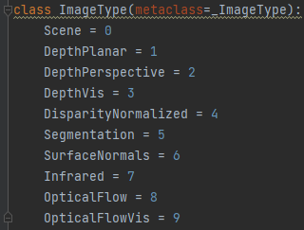
2 Airsim API
3 图像
ImageType | Description
Scene = 0 | 实景图
DepthPlanner = 1 | 深度平面图。平行于相机的平面具有相同的深度
DepthPerspective = 2 | 深度透视图。通过投射到相机像素的光线获得深度
DepthVis = 3 | 深度可视化图。每个像素值根据相机平面的深度(以米为单位)从黑到白进行插值。纯黑色表示深度为0米, 纯白色表示深度100m以上
DisparityNormalized = 4 | 差异归一化图。通过(Xl - Xr)/Xmax，每个像素值都是都被归一化为0~1
Segmentation = 5 | 场景分割图。在启动时，AirSim为环境中可用的每个网格分配0到255的值。 然后将该值映射到托盘中的特定颜色。
SurfaceNormals = 6
Infrared = 7 | 红外线图。目前这只是一个从对象ID到灰度0-255的映射。eg. 任何obj_ID=42的网格显示的颜色为(42 42 42)
OpticalFlow | 返回一个2通道的图像，分别对应于vx和vy。
OpticalFlowVis | 类似于OpticalFlow，但将数据转换为RGB以获得更“可视化”的输出。
图像类型

Slide 13

2 Airsim API
3 图像
DepthPlanar
Plane
x
x
x
Camera
DepthPerspective
x
Circular
Surface
x
x
图像类型
Camera

Slide 14
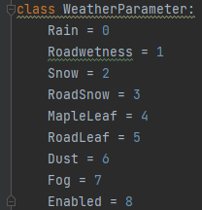
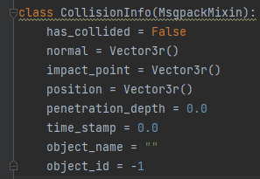
2 Airsim API
3 其它参数
天气 (F10)
碰撞

Slide 15
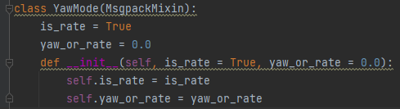
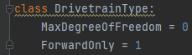
2 Airsim API
4 航向模式
驱动方式
ForwardOnly: 前向模式。无人机会一直调整机头方向, 使得机头始终指向运动方向
MaxDegreeOfFreedom: 自由角度模式。无人机不会调整机头方向, 会像螃蟹一样运动。
航向模式
Is_rate=False, 角度航向模式, 无人机会始终面向指定角度。Yaw_or_rate表示角度大小
Is_rate=True, 角速度航向模式, 无人机会沿着自身中心轴自旋转。Yaw_or_rate表示自旋转角速度大小
Notes:
drivetrain (DrivetrainType): when ForwardOnly, vehicle rotates itself so that its front is always facing the direction of travel. If MaxDegreeOfFreedom then it doesn't do that (crab-like movement) yaw_mode (YawMode): Specifies if vehicle should face at given angle (is_rate=False) or should be rotating around its axis at given rate (is_rate=True)

Slide 16
2 Airsim API
Quadrotor head
Flying direction
4 航向模式
Geo direction
DriveType\Yaw | YawMode(False, 0) | YawMode(False, 90) | YawMode(True, 0) | YawMode(True, 90)
ForwardOnly
MaxDegreeOfFreedom

Slide 17
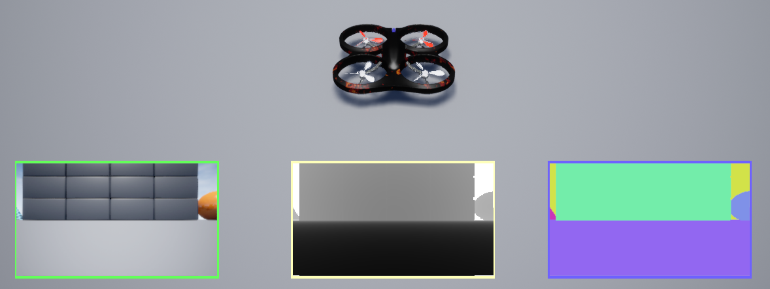
3 Airsim Demo
1 显示图像
修改settings.json
{
"SeeDocsAt": "https://github.com/Microsoft/AirSim/blob/master/docs/settings.md",
"SettingsVersion": 1.2,
"SubWindows": [
{
"WindowID": 0,
"CameraName": "0",
"ImageType": 0,
"Visible": true
},
{
"WindowID": 1,
"CameraName": "0",
"ImageType": 3,
"Visible": true
},
{
"WindowID": 2,
"CameraName": "0",
"ImageType": 5,
"Visible": true
}
]
}
Scene = 0
DepthVis = 3
Segmentation = 5

Slide 18
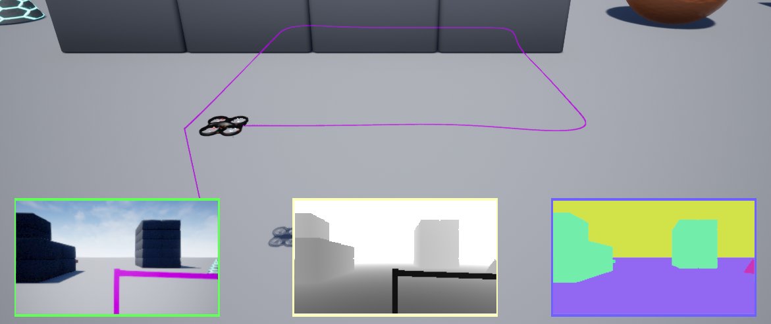
3 Airsim Demo
2 定点飞行
path.py
Paths = [airsim.Vector3r(10, 0, z), airsim.Vector3r(10, 10, z), airsim.Vector3r(0, 10, z), airsim.Vector3r(0, 0, z)]
client.moveOnPathAsync(Paths, velocity=1, timeout_sec=120,
drivetrain=airsim.DrivetrainType.ForwardOnly, yaw_mode=airsim.YawMode(False, 0), ).join()

Slide 19
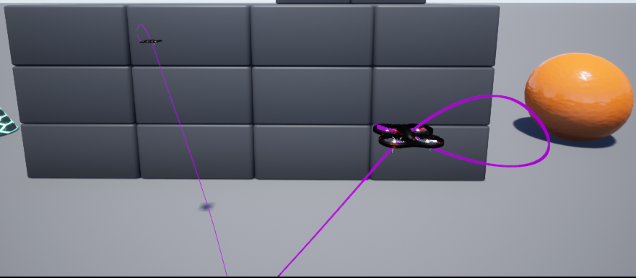
3 Airsim Demo
3 编队飞行
修改settings.json
{
"SeeDocsAt": "https://github.com/Microsoft/AirSim/blob/master/docs/settings.md",
"SettingsVersion": 1.2,
"SubWindows": [
{
"WindowID": 0,
"CameraName": "0",
"ImageType": 0,
"Visible": true
},
{
"WindowID": 1,
"CameraName": "0",
"ImageType": 3,
"Visible": true
},
{
"WindowID": 2,
"CameraName": "0",
"ImageType": 5,
"Visible": true
}
]
}
multi_agent_drone.py

Slide 20
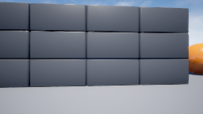
3 Airsim Demo
4 数据记录
数据记录文件
Default in Documents folder
Documents
Folder_Timestamp( %Y-%M-%D-%H-%M-%S)
airsim_rec.txt
Images/
数据记录格式
VehicleName TimeStamp POS_X POS_Y POS_Z Q_W Q_X Q_Y Q_Z ImageFile
无人机名 时间戳 位置 姿态 图像文件

Slide 21
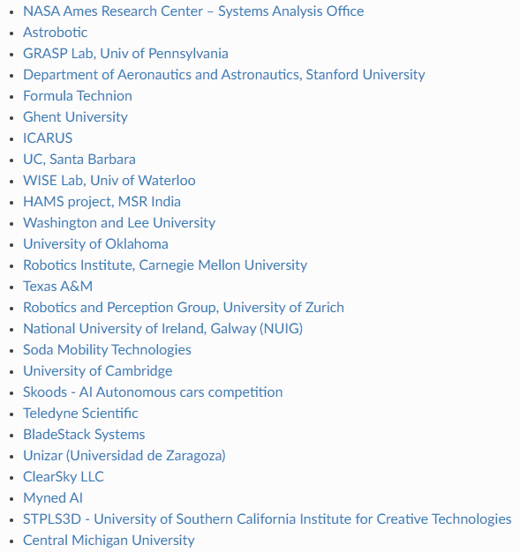
4 Airsim前景
Who is using Airsim

Slide 22
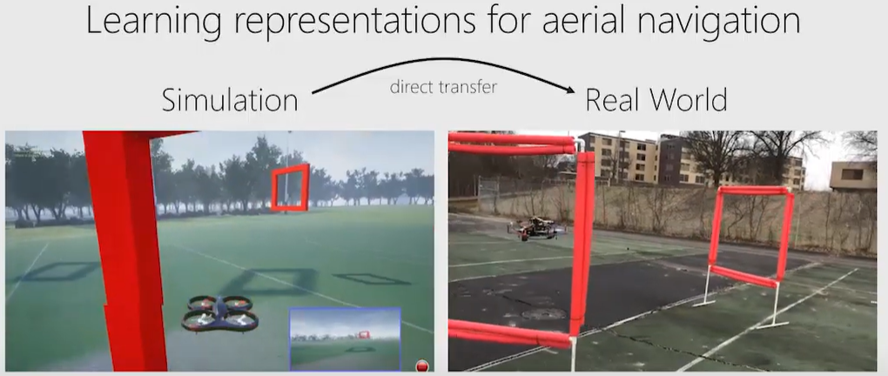
4 Airsim前景
Learning Visuomotor Policies for Aerial Navigation Using Cross-Modal Representations

Slide 23
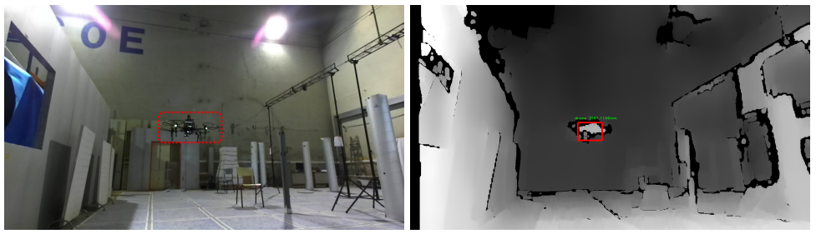
4 Airsim前景
Drone Detection Using Depth Maps

Slide 24
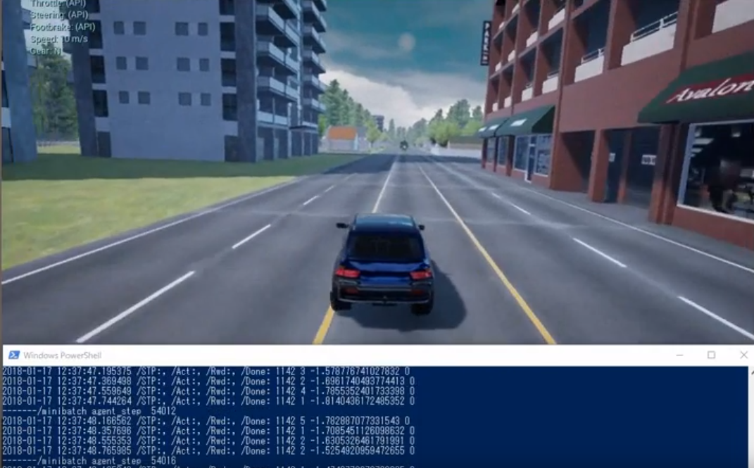
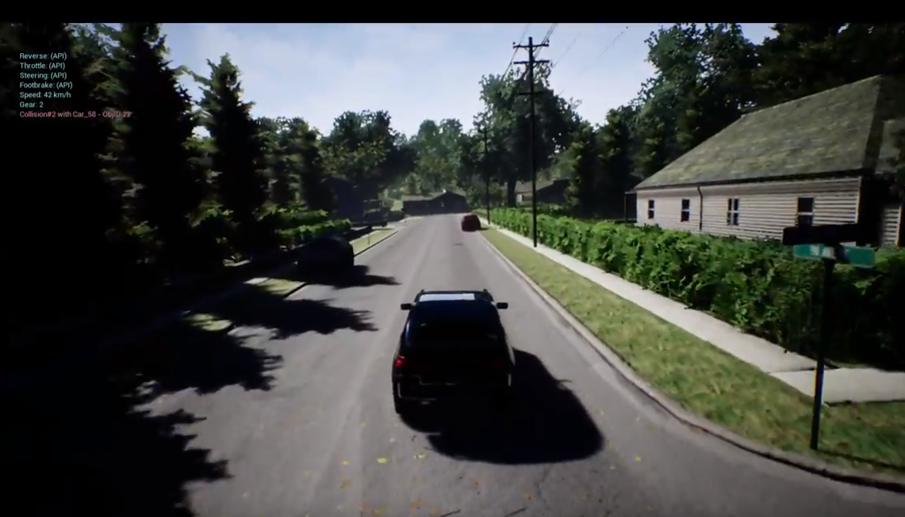
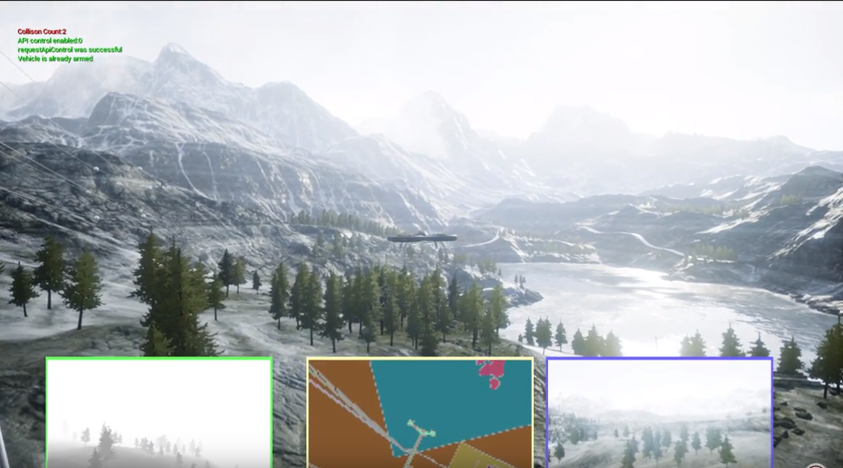
4 Airsim的前景
Microsoft AirSim DQNcar city
https://www.youtube.com/watch?v=_YFKFJIGbI4&t=116s
Reinforcement Learning for Car Using AirSim
https://www.youtube.com/watch?v=fv-oFPAqSZ4
Reinforcement Learning for Quadrotor Using AirSim
https://www.youtube.com/watch?v=uKm15Y3M1Nk&feature=youtu.be

Slide 25
5 如何学习Airsim
学习目标
掌握无人车、无人机的虚拟仿真与智能控制
掌握强化学习, 机器学习在机器人上的应用

Slide 26
5 如何学习Airsim
背景知识
Python
C++
控制理论与控制算法
图像处理知识
机器学习知识
Git
飞控 (PX4等)

Slide 27
5 如何学习Airsim
学习资料
Airsim官方论文
AirSim: High-Fidelity Visual and Physical Simulation for Autonomous Vehicles
Airsim官网
Home - AirSim (microsoft.github.io)
Youtube
Harnessing high-fidelity simulation for autonomous systems through AirSim - YouTube
知乎
宁子安: airsim & unreal 仿真平台 - 知乎 (zhihu.com)

Slide 28
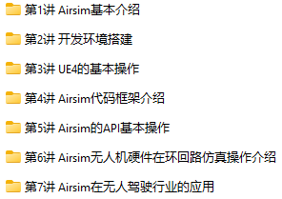
5 如何学习Airsim
教学视频
课程体系
AirSim仿真初级课程 - AmovLab阿木实验室-让研发更高效！--
链接: https://pan.baidu.com/s/1-W1MYRvJRZzMXGDv98nHkw?pwd=y686
提取码: y686

Slide 29
Thanks: Q+A

